Slide 1
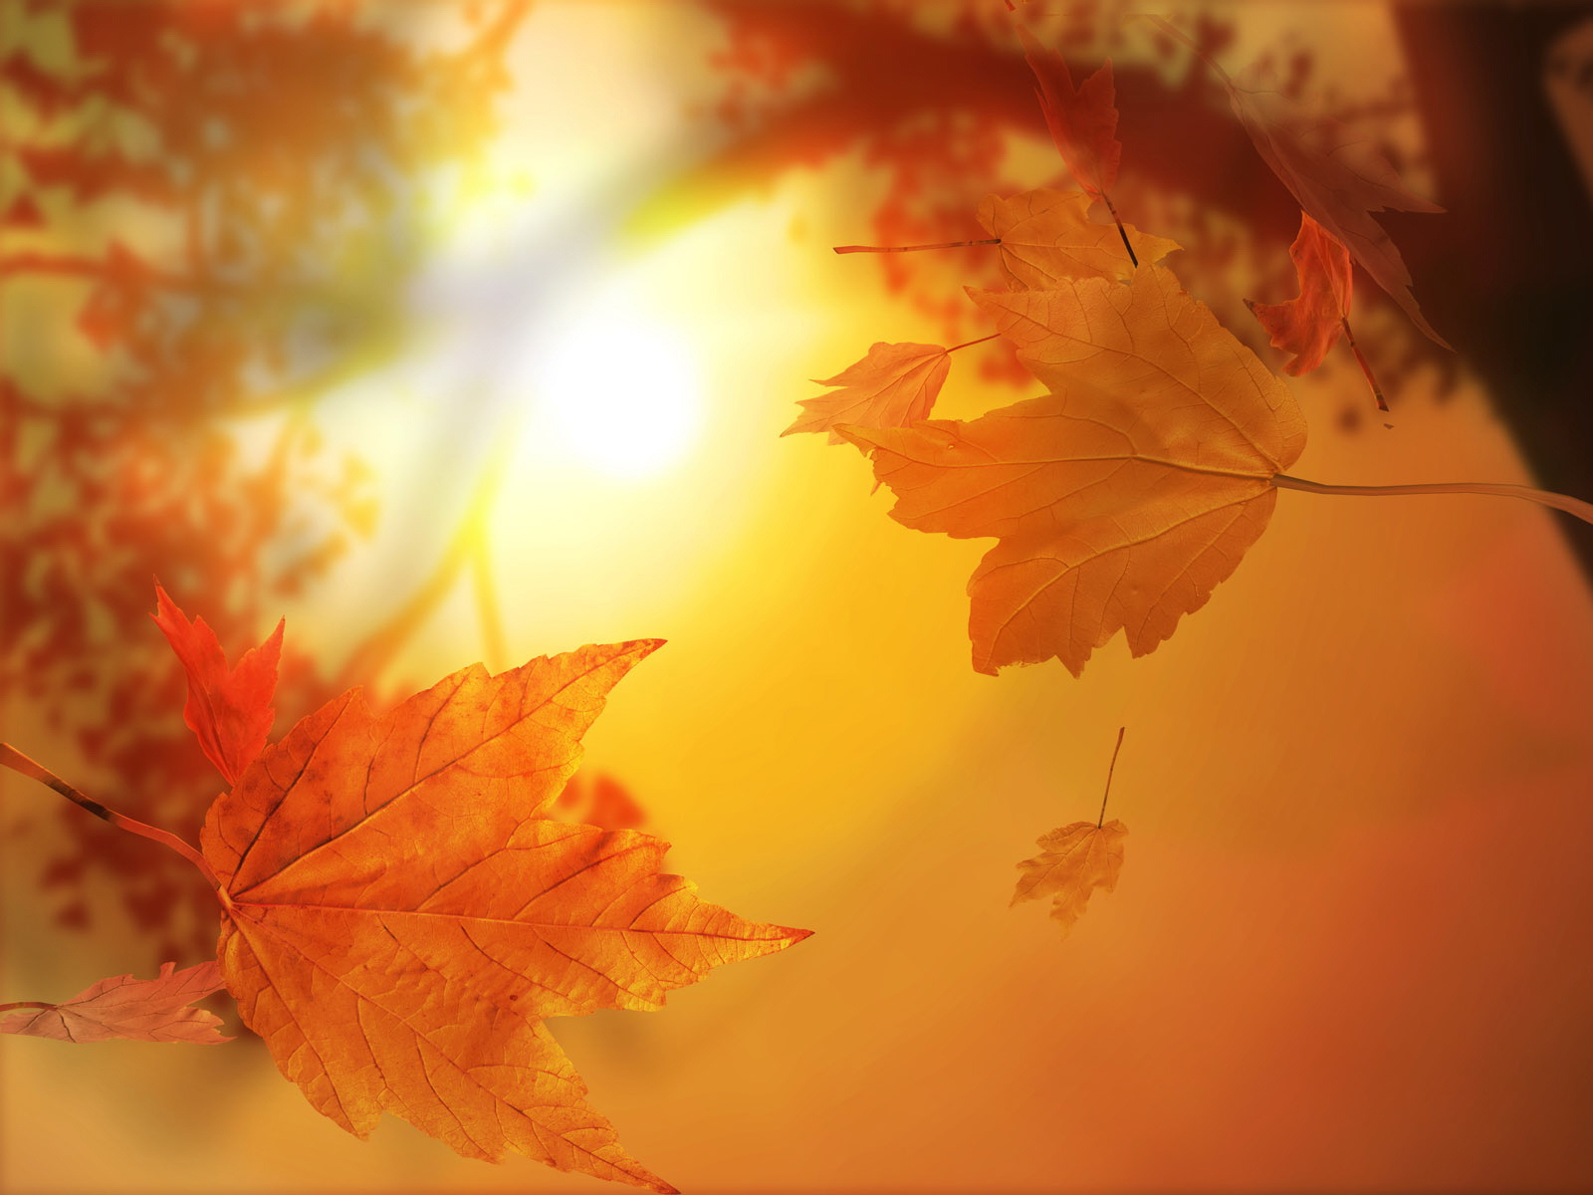
Презентация на тему « Дары осени»
- поделки из природного материала.
МБДОУ д.сад «Теремок» средняя группа.
Воспитатель Мухина М.В.

Slide 2
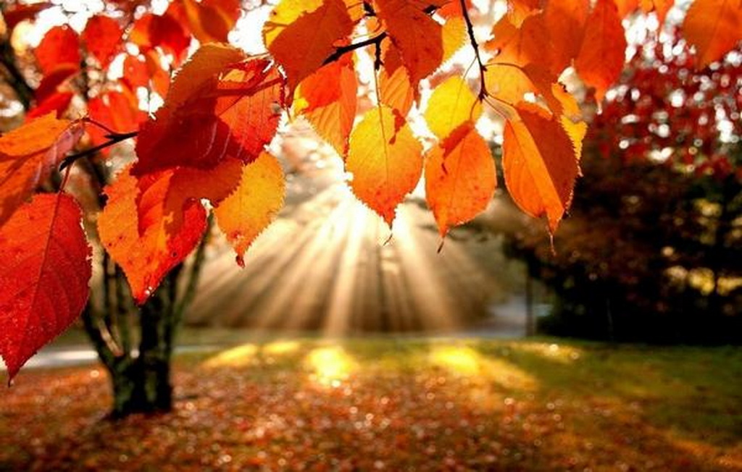
Одной из тем в средней группе по программе
«От рождения до школы»
Н.Е. Вераксы была тема «Осень»

Slide 3
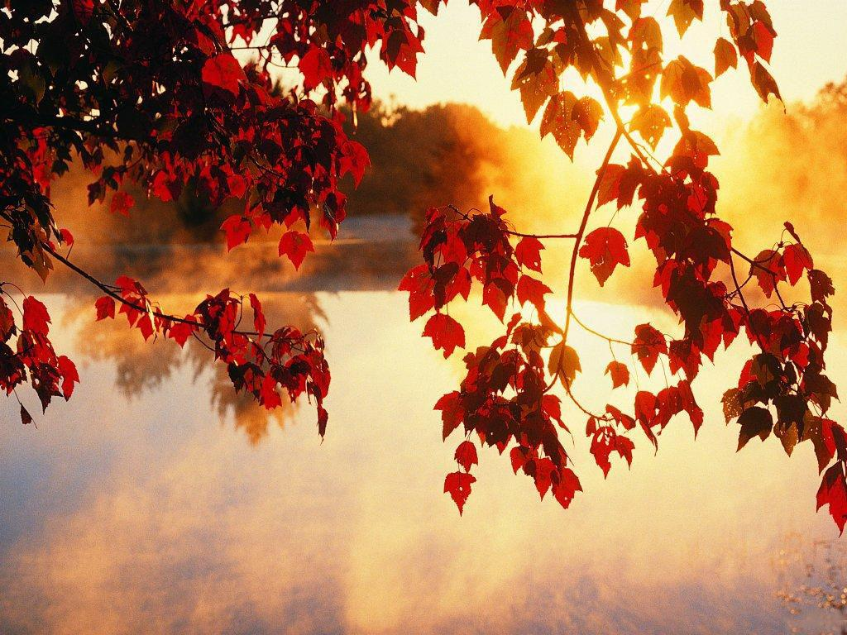
Весь месяц мы расширяли представления детей об осени,
Вели сезонные наблюдения.

Slide 4
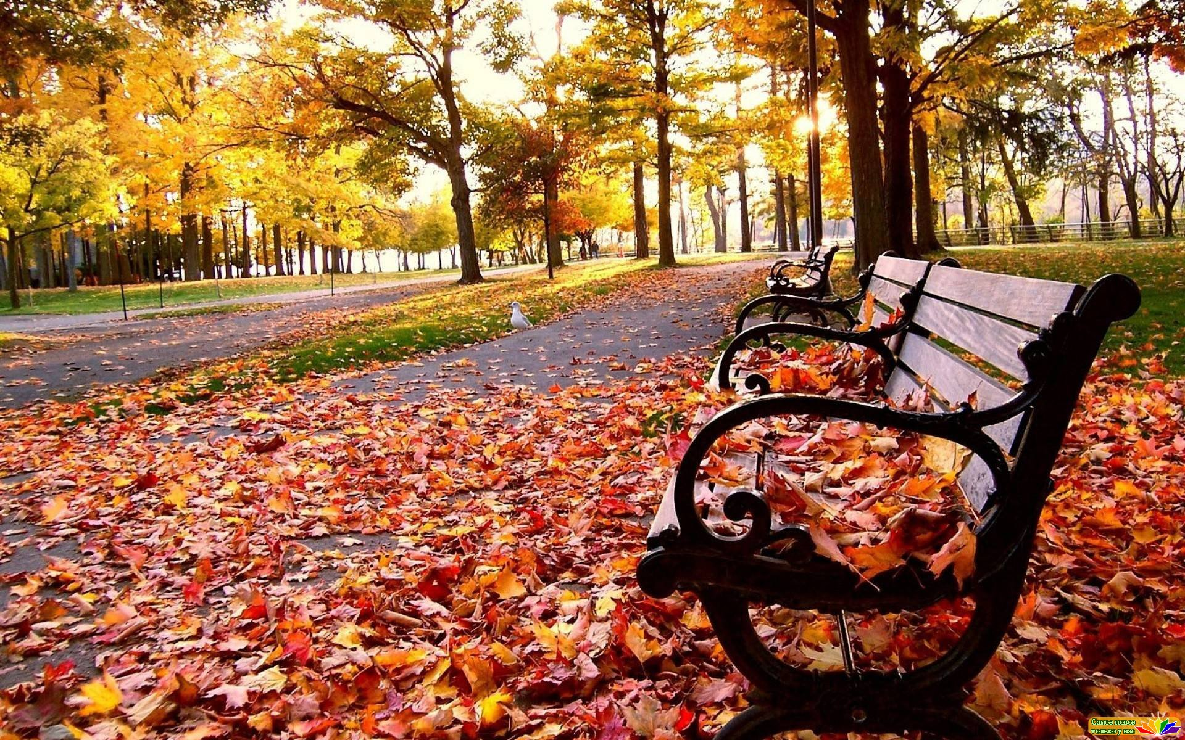
В качестве домашнего задания было предложено
Совместное творчество родителей и детей- сделать
Поделку из природного материала

Slide 5
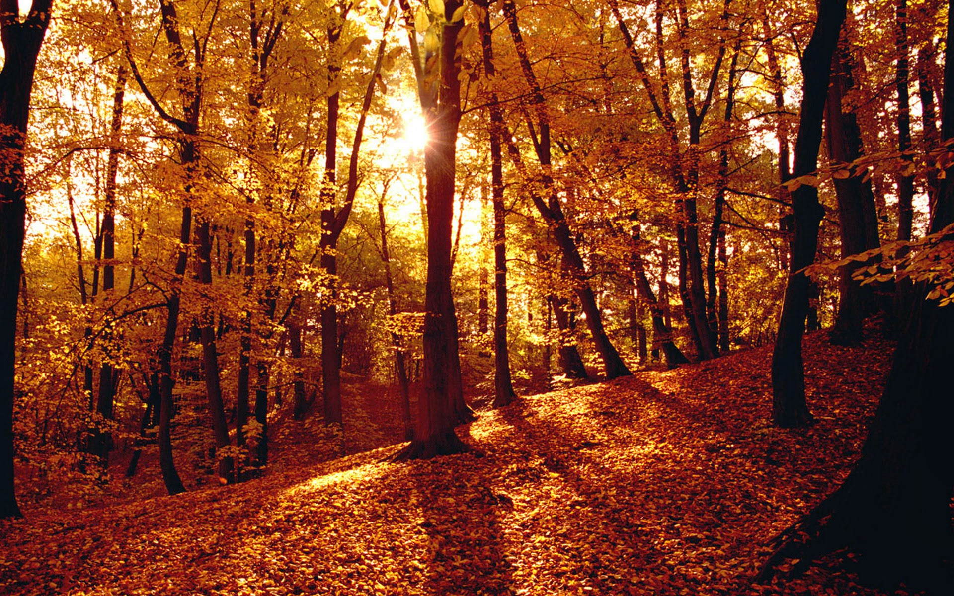
Вот какие замечательные работы были представлены
На выставке «Дары Осени».

Slide 6
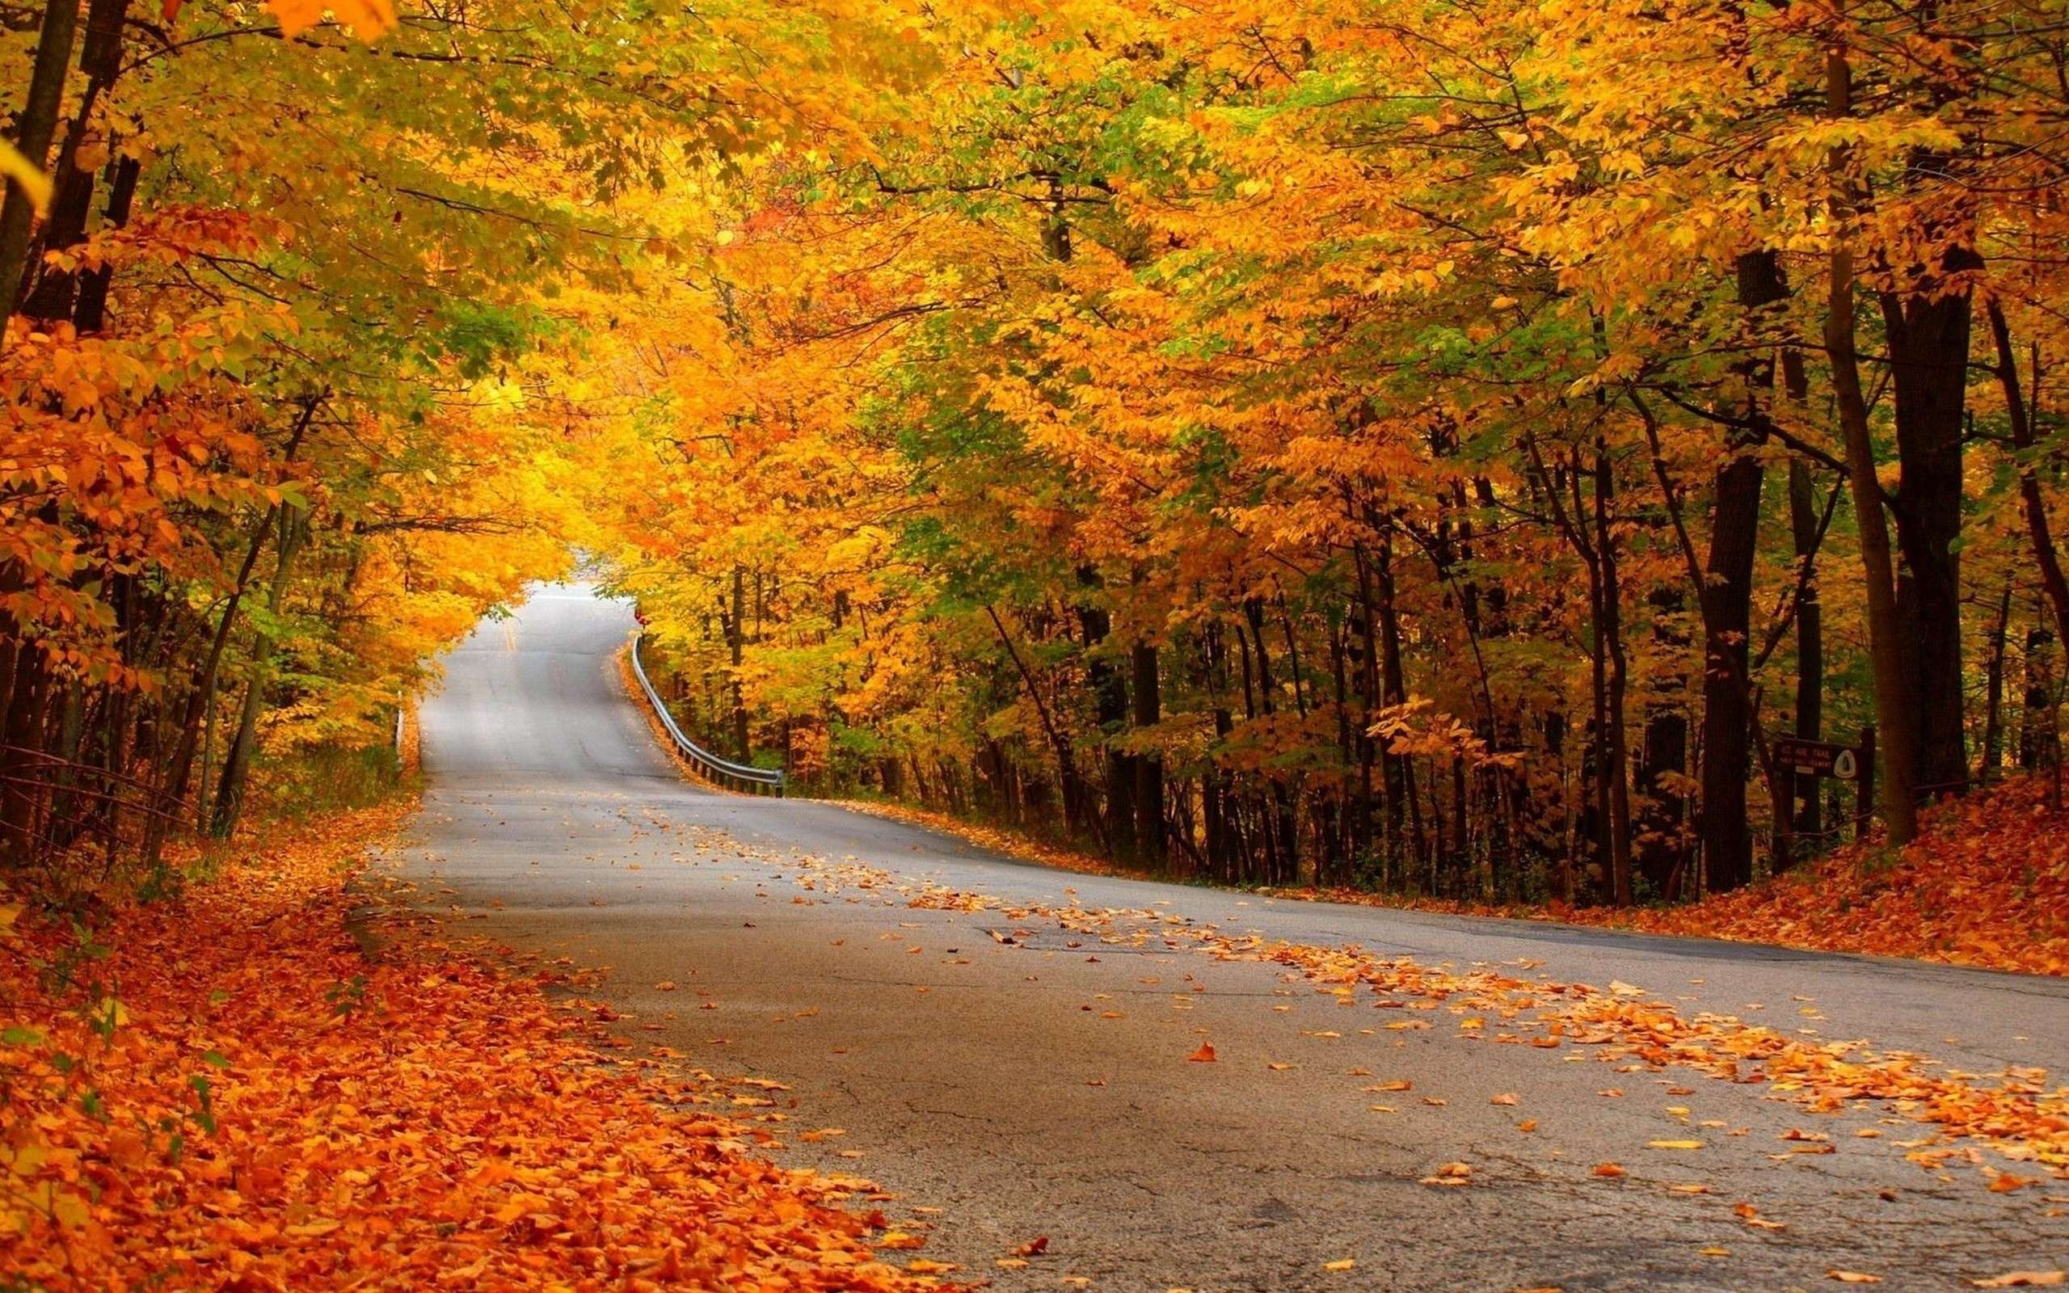
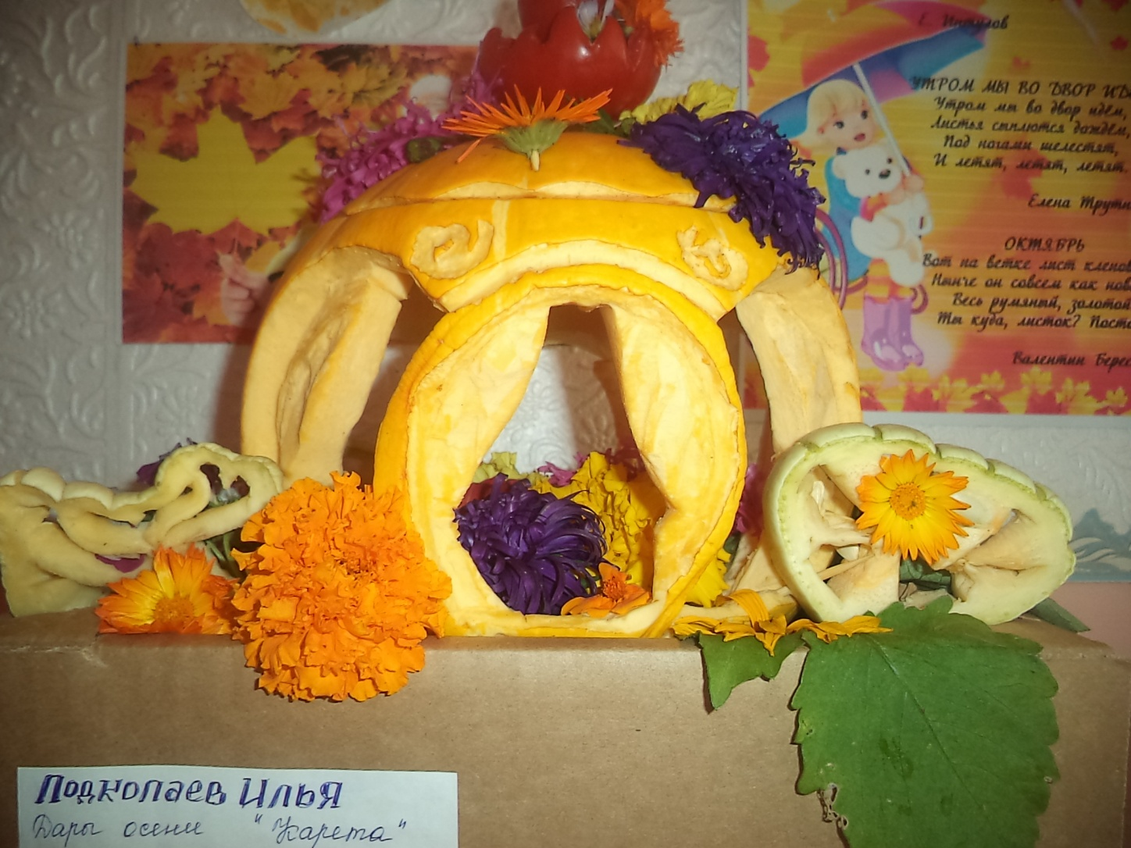
Подкопаев Илья «Карета»

Slide 7
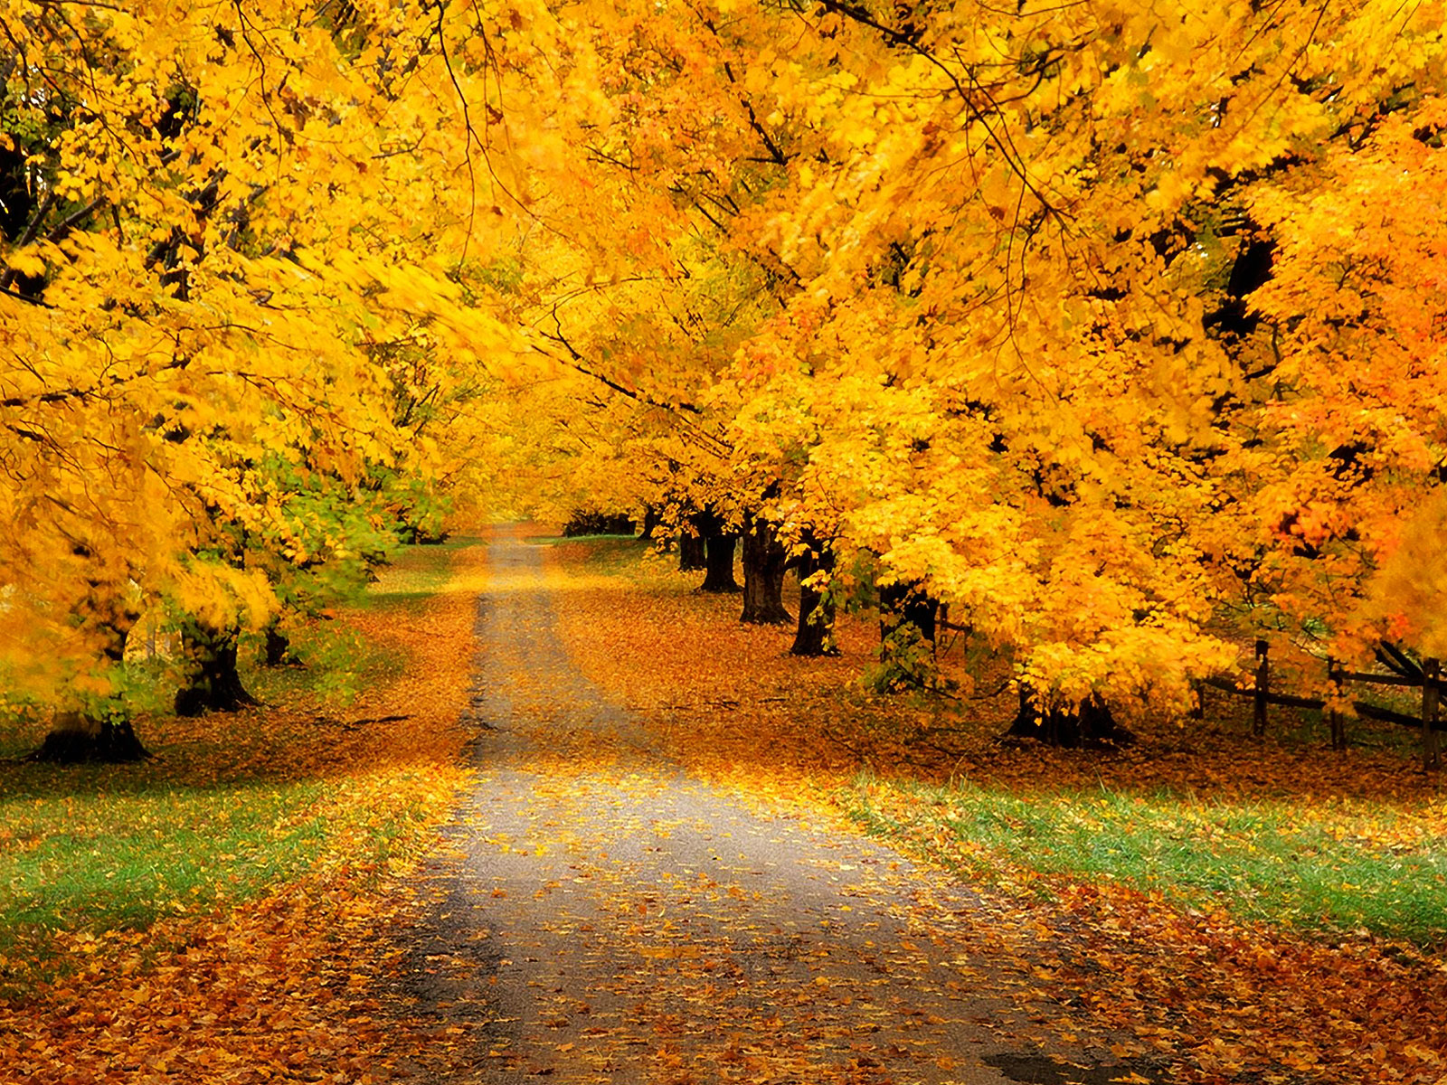
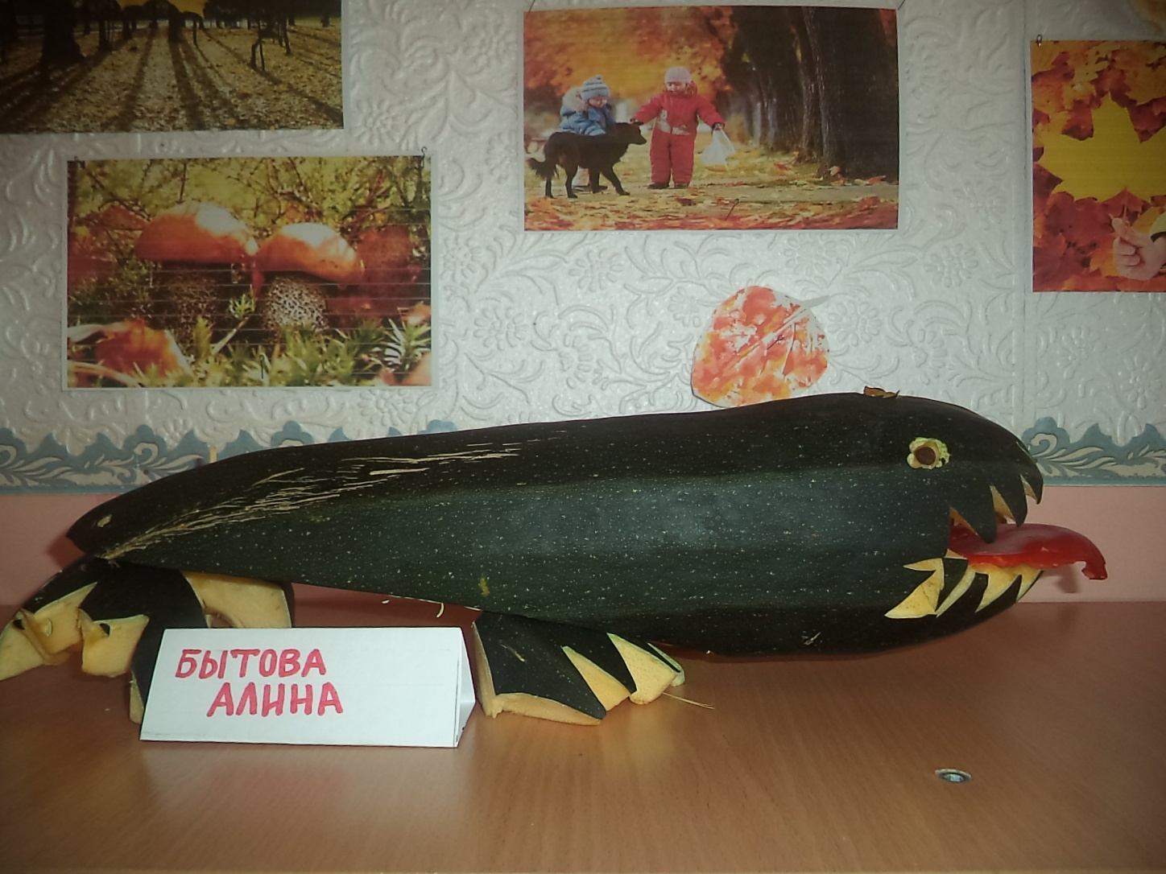
Бытова Алина. «Крокодил»

Slide 8
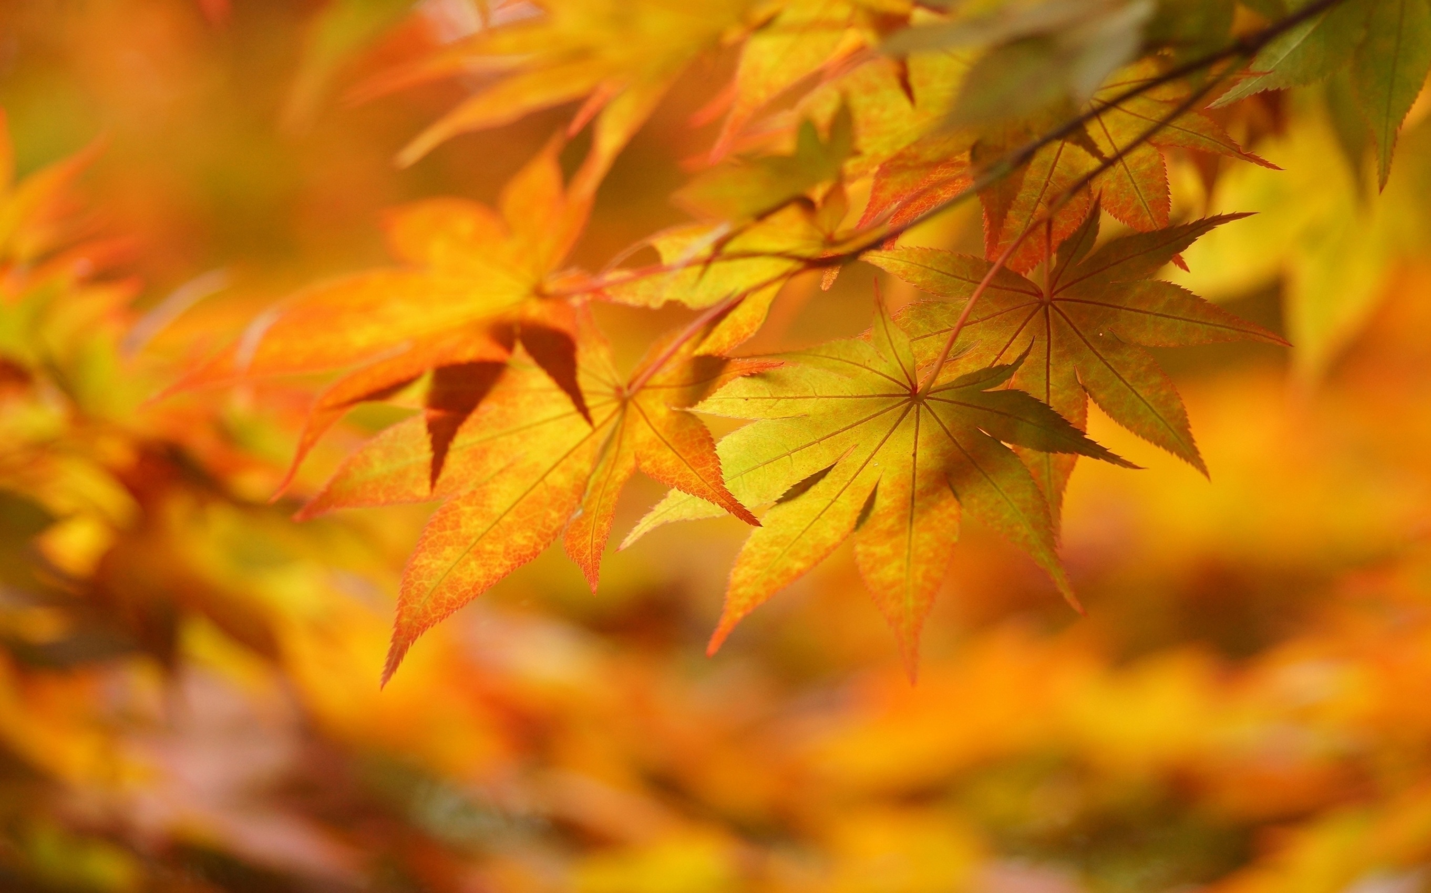
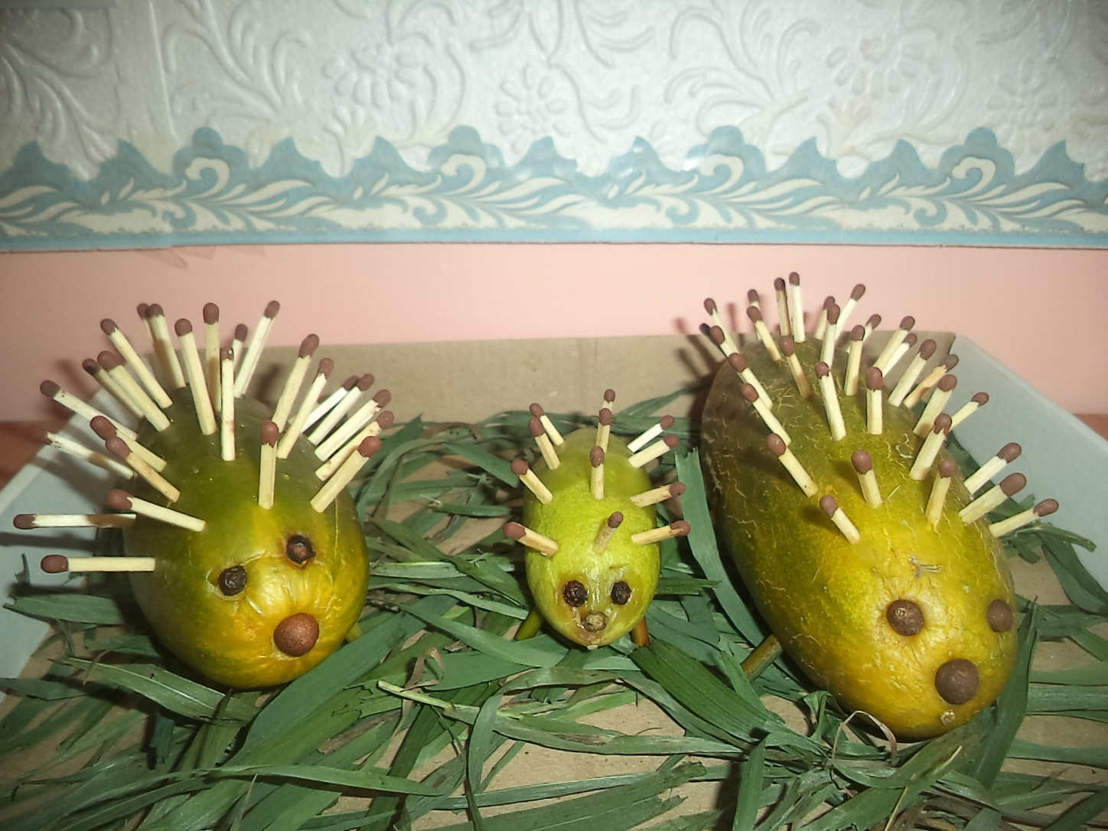
Салькова Анна. «Семья ежиков».

Slide 9
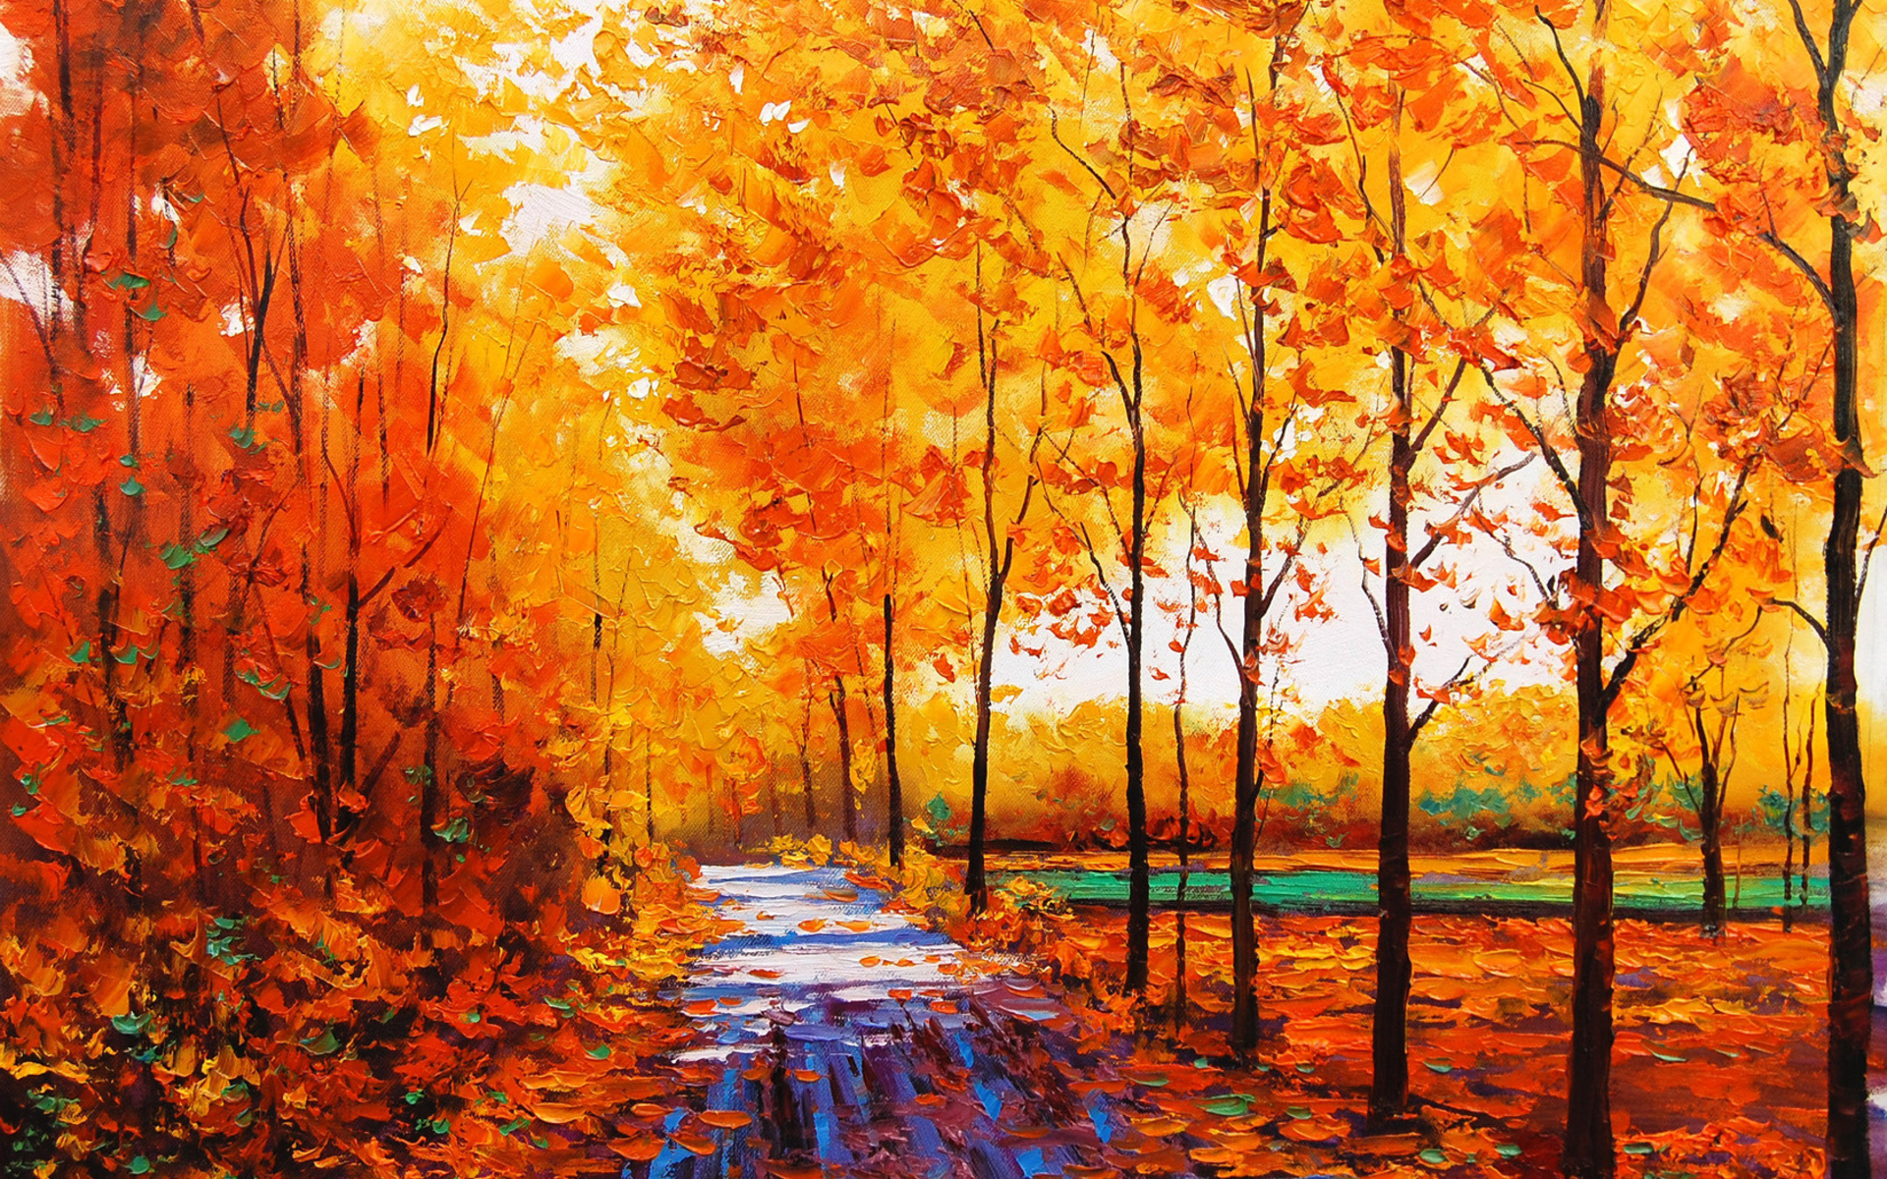
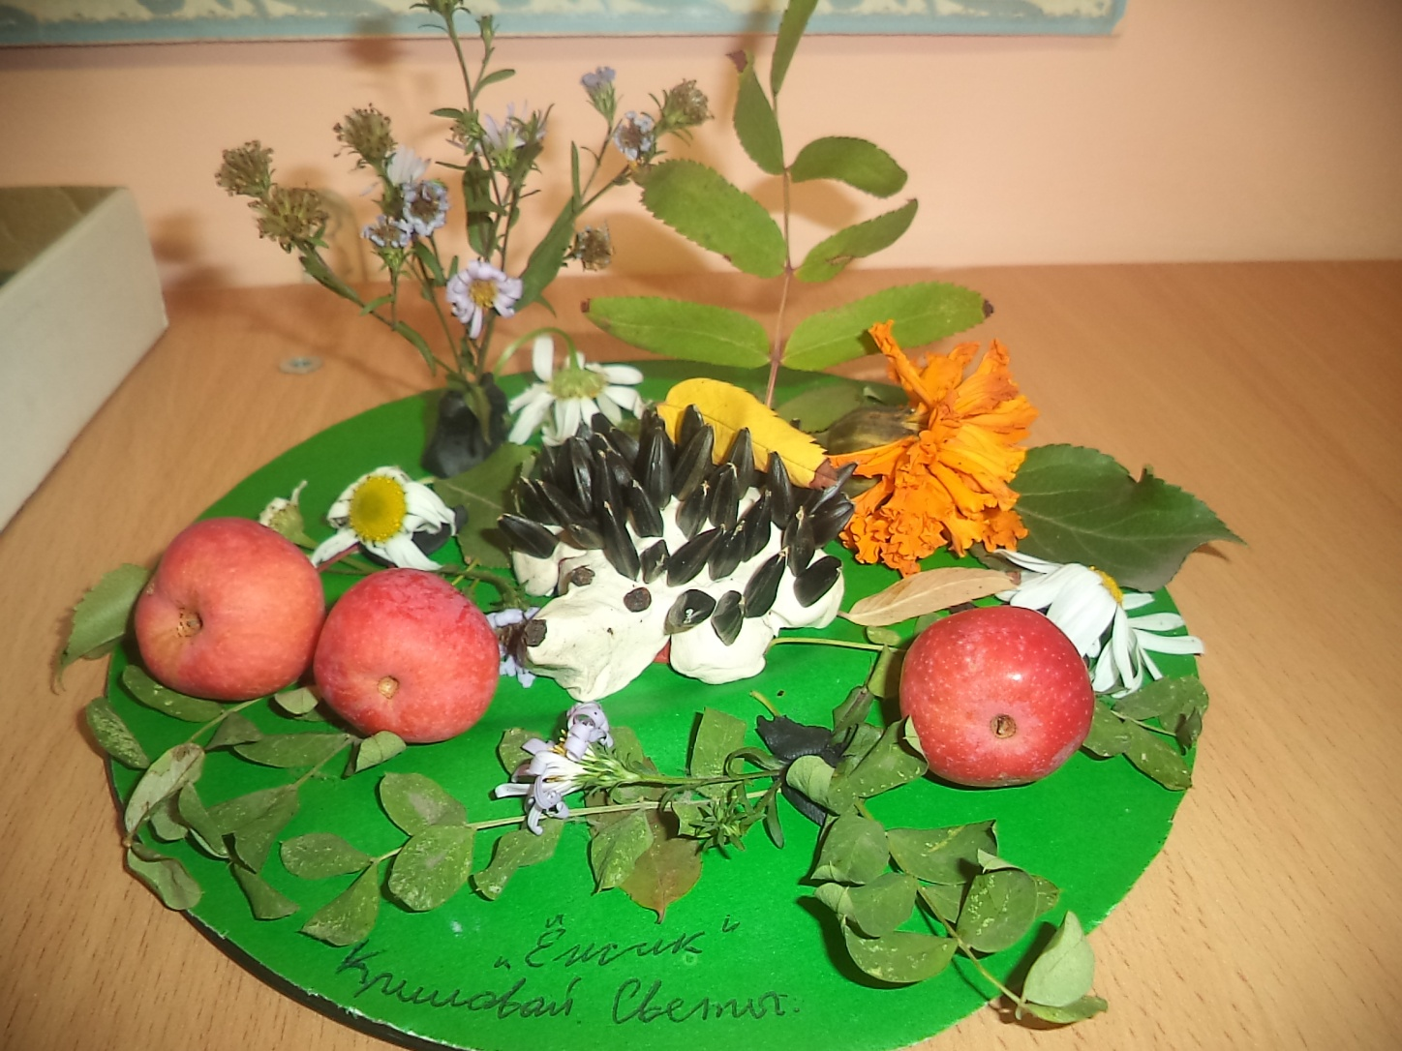
Климова Света «Ежик»

Slide 10
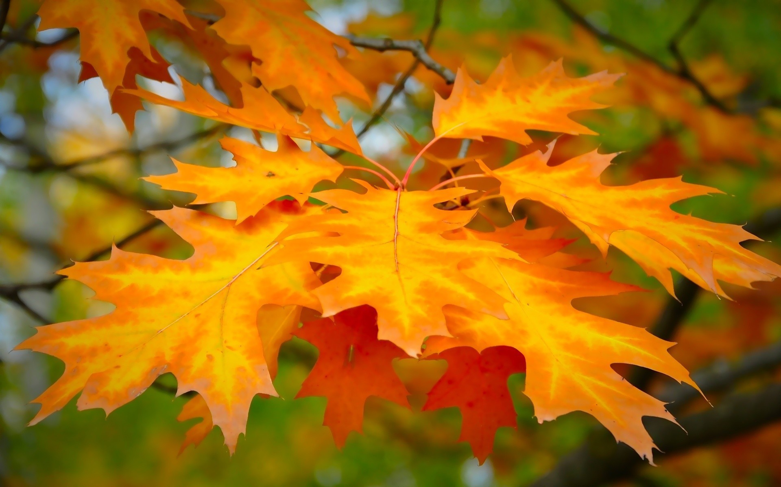
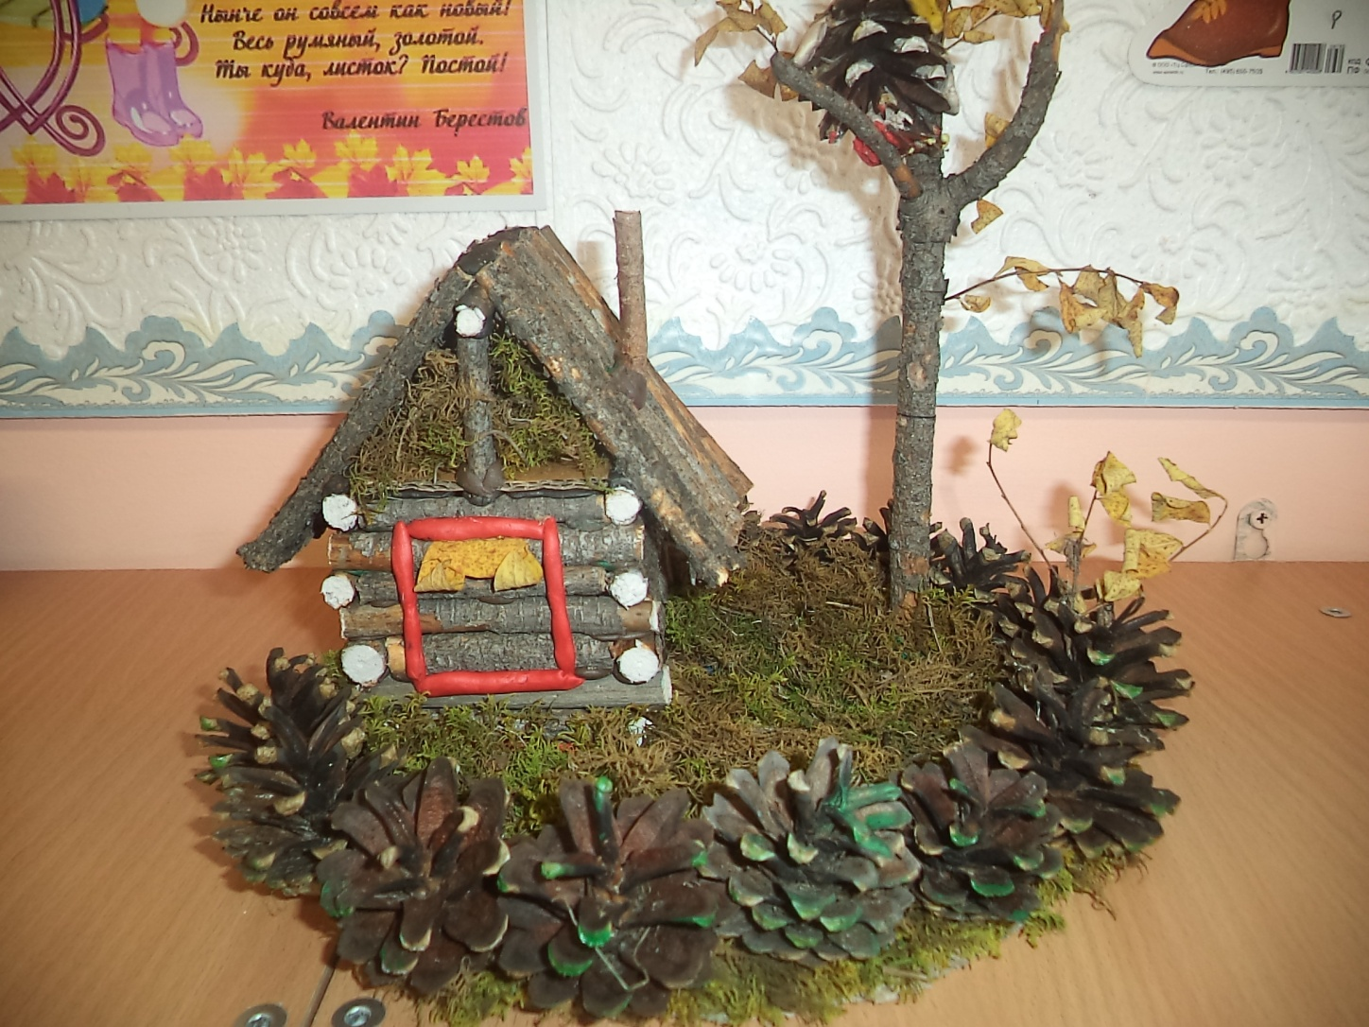
Синицын Ринат « Домик на опушке»

Slide 11
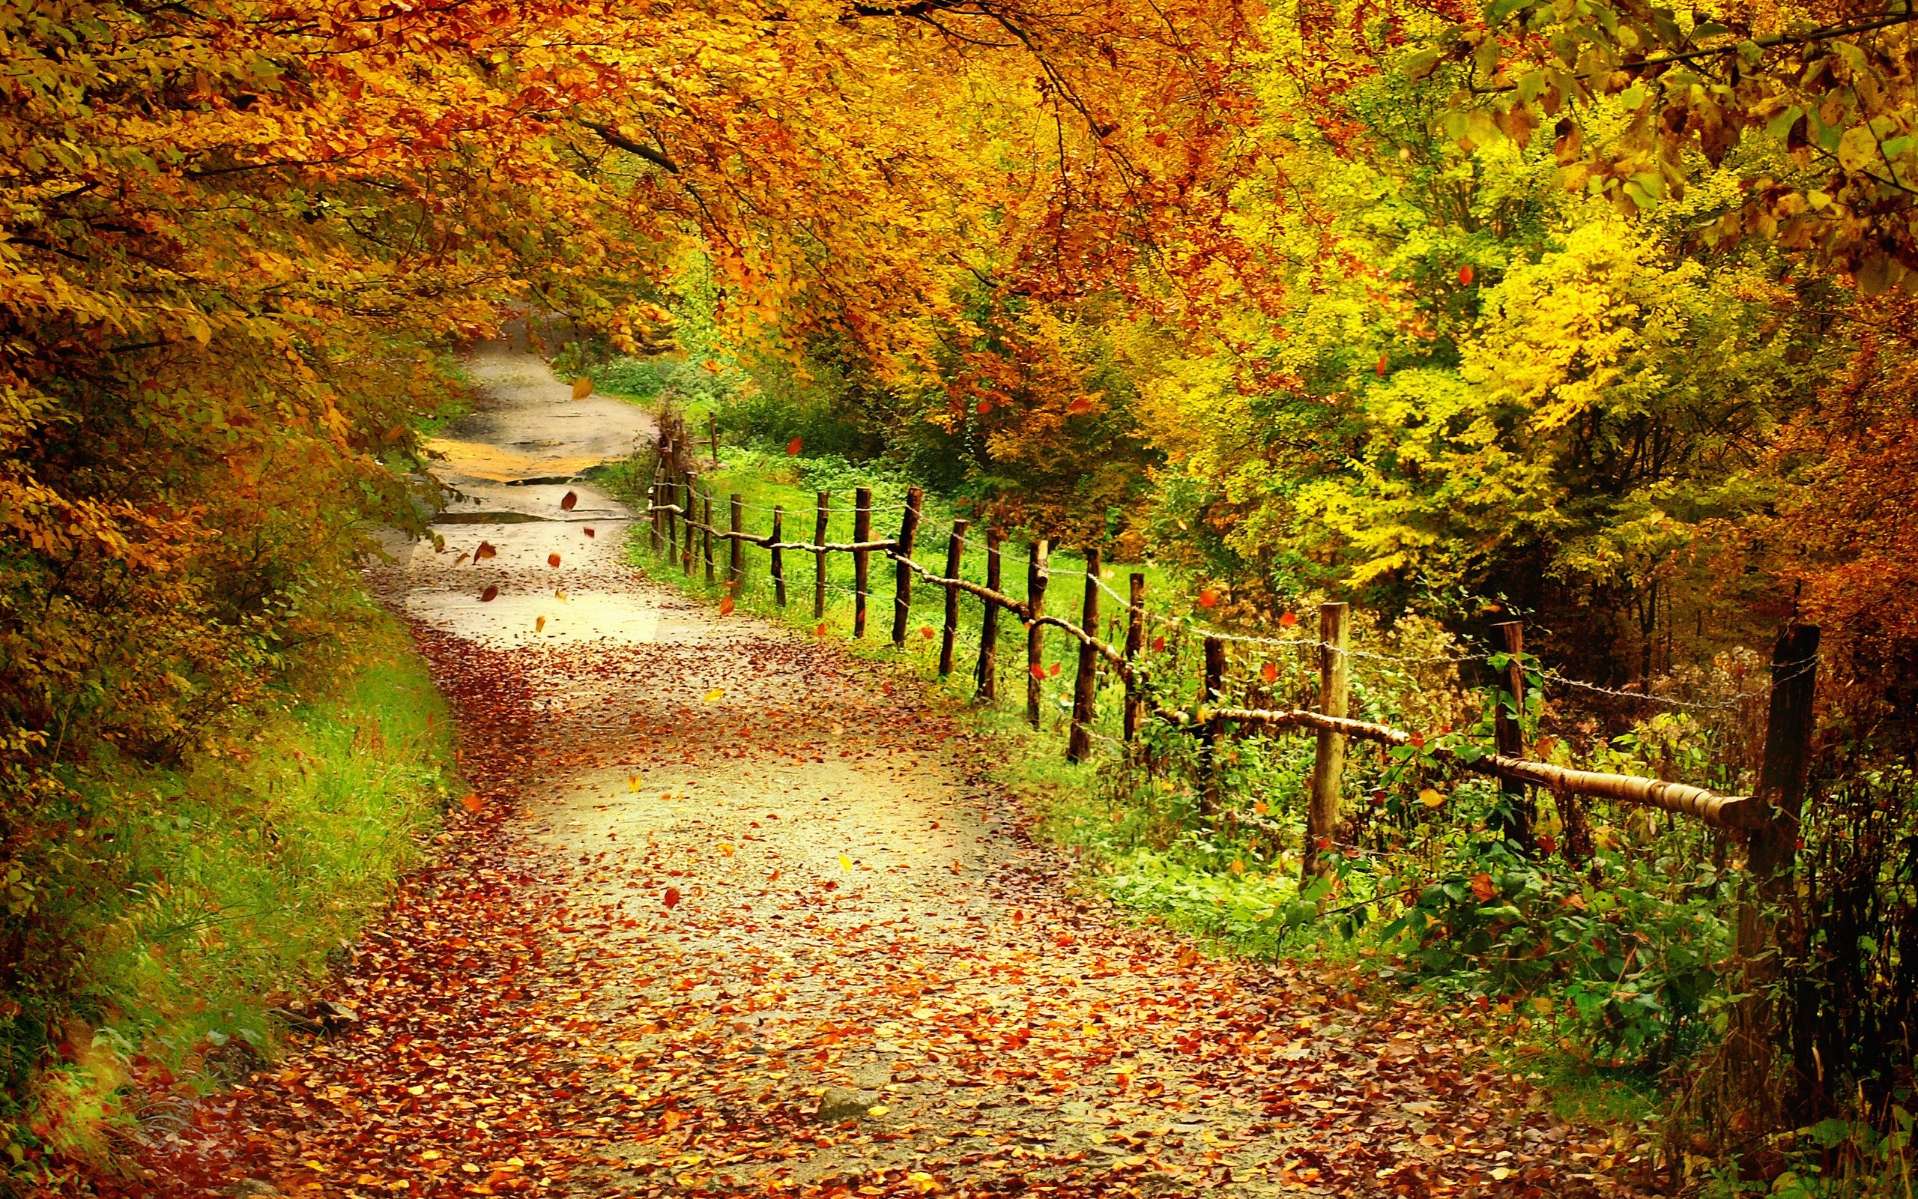
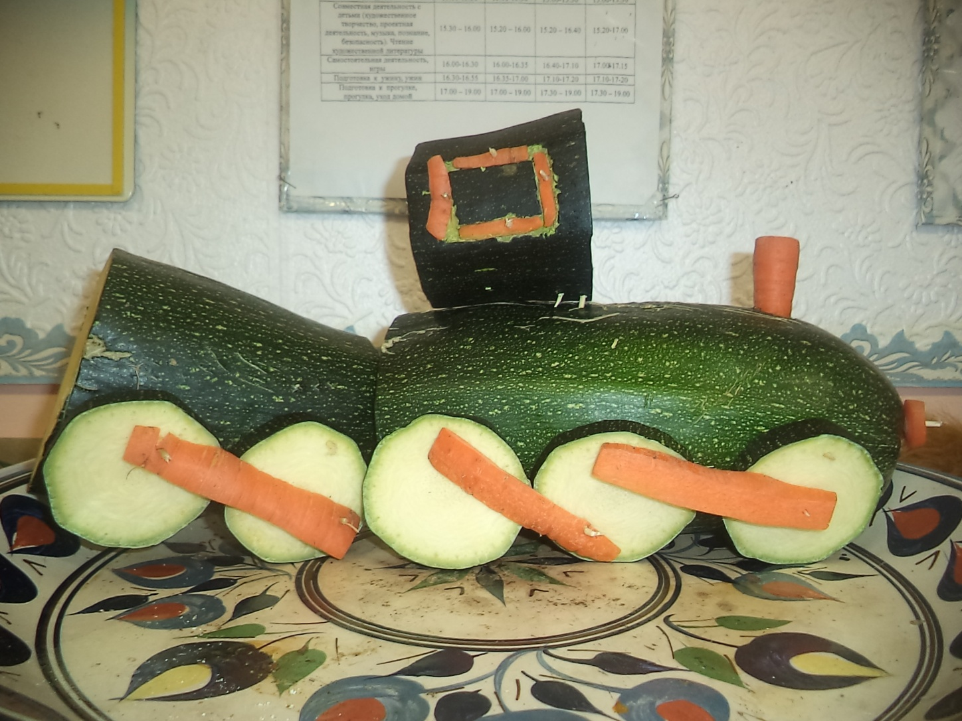
Иванов Никита « Поезд»

Slide 12
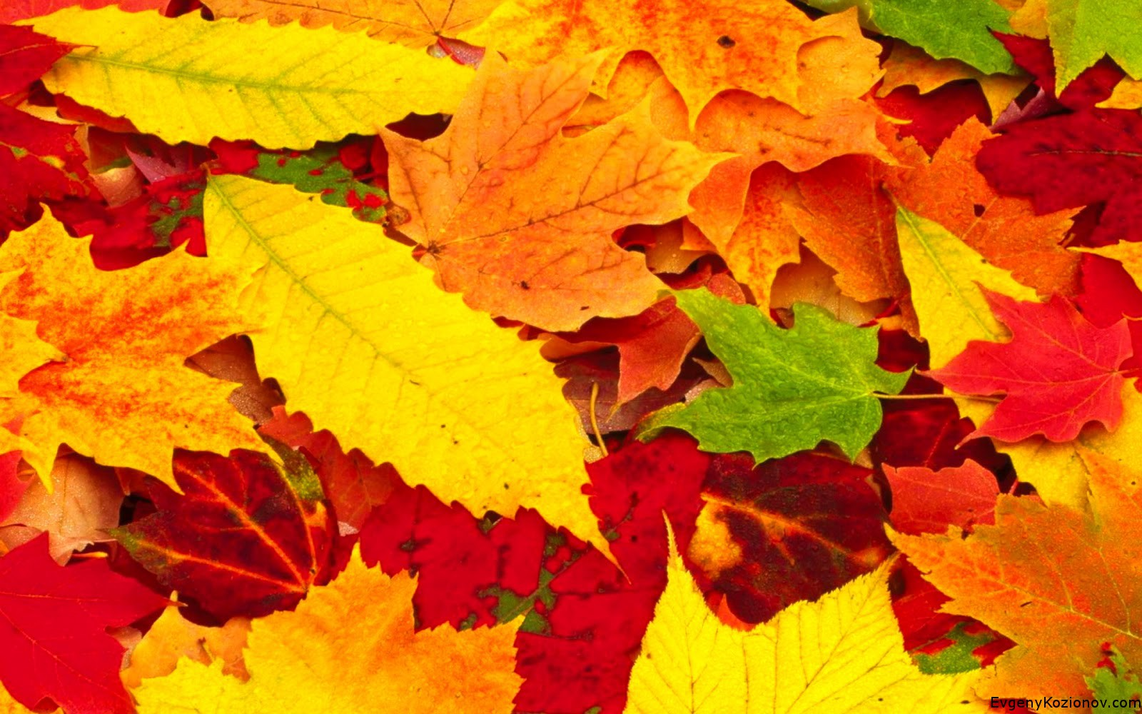
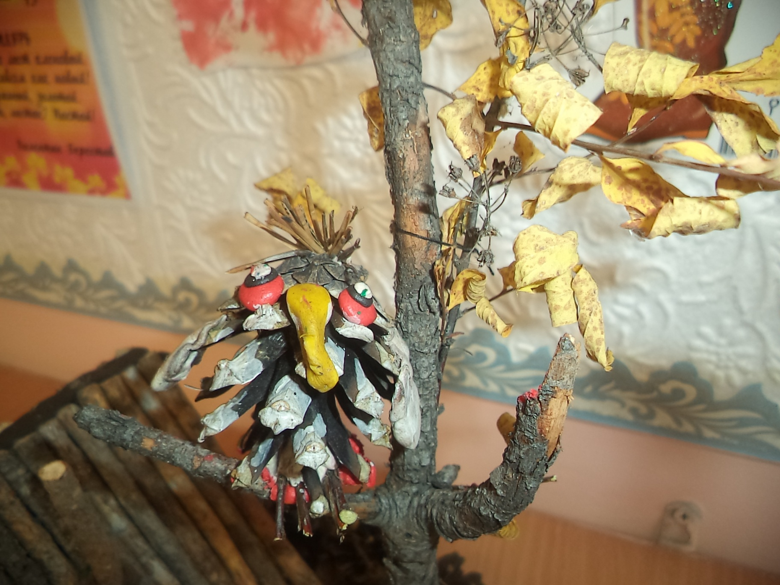
Синицын Ринат» Птичка»

Slide 13
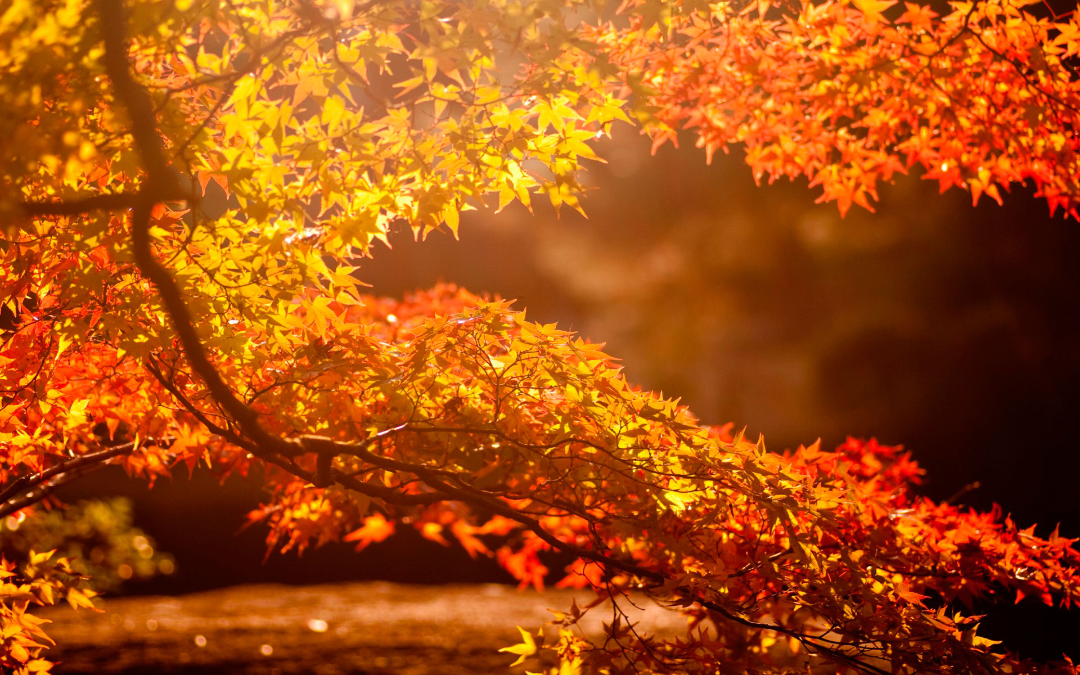
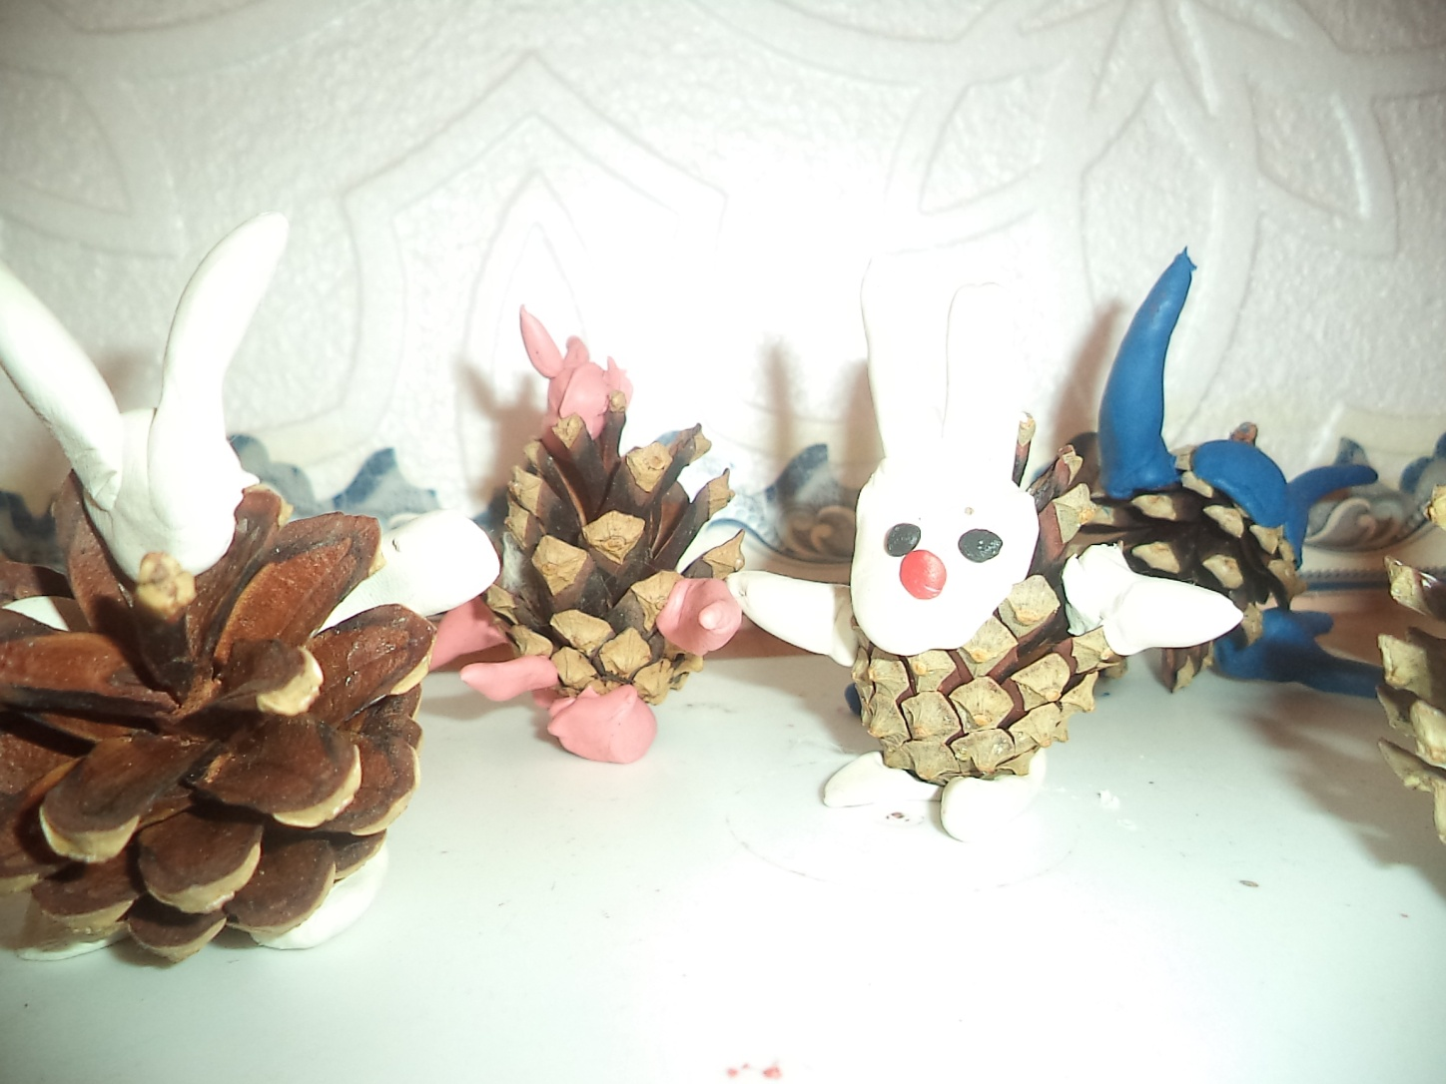
Коллективная работа «Зайчики»

Slide 14
Спасибо за внимание!

